Slide 1

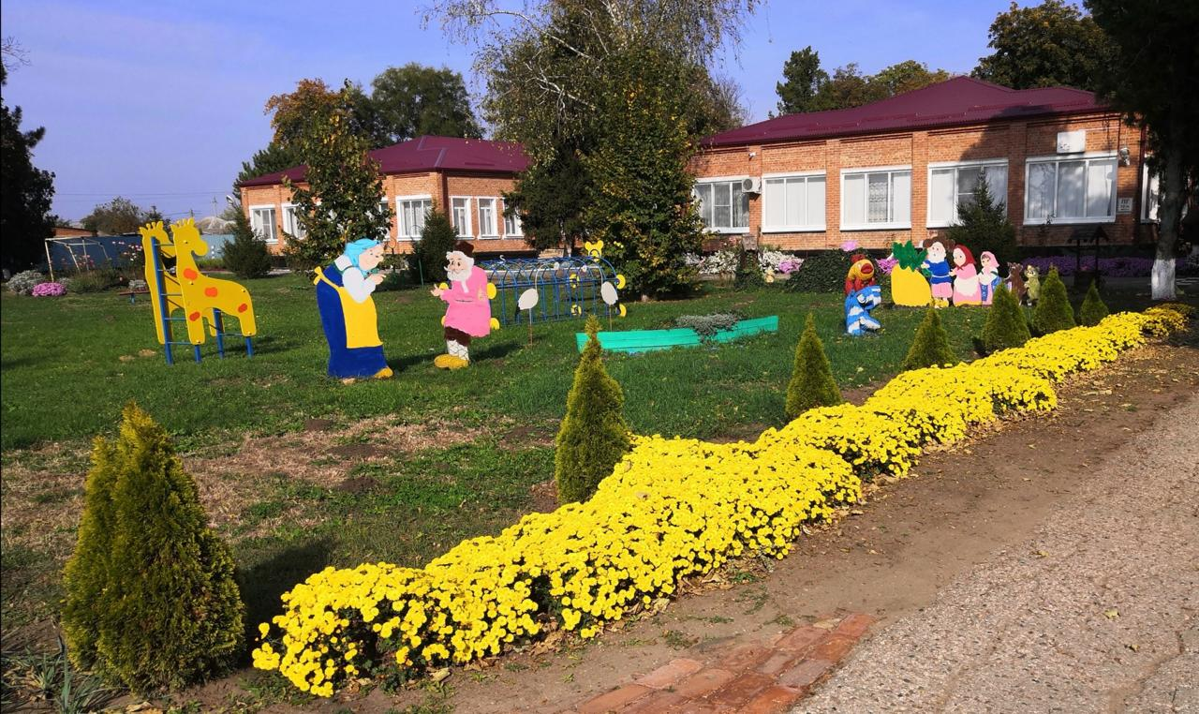

Вас приветствует
муниципальное бюджетное дошкольное образовательное учреждение детский сад 39 муниципального образования Тимашевский район

Slide 2
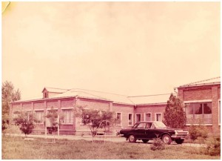
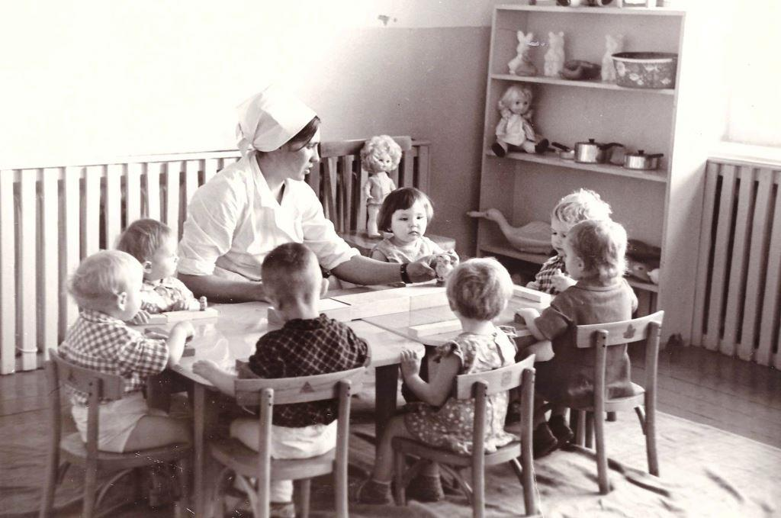
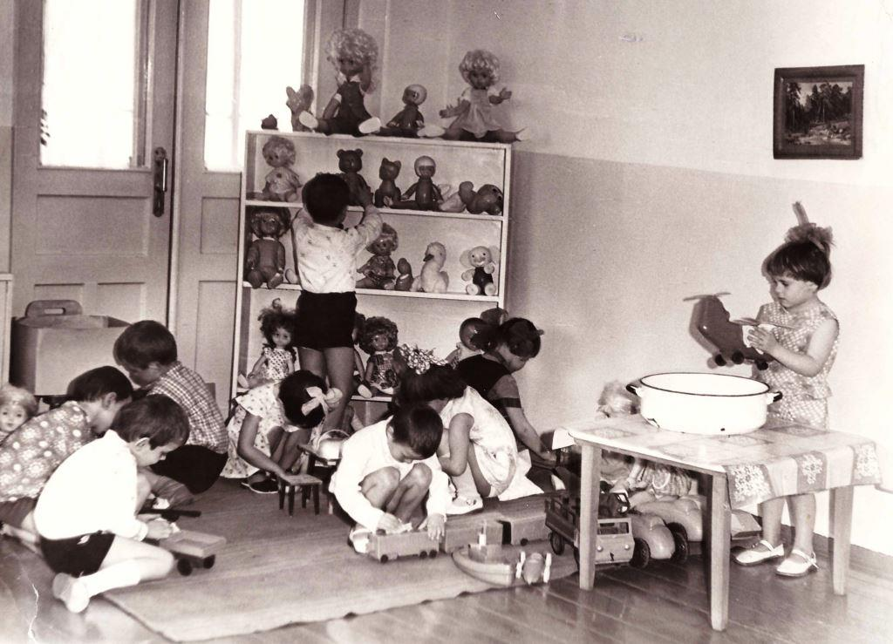
История детского сада
Детский сад № 39 (первоначально ясли-сад)
открыл свои двери для детворы в
1973 году. Расчитан он был на 110 мест
и принадлежал колхозу им. Калинина. Функционировало 6 групп, одна из них была круглосуточной.

Slide 3
Детский сад сегодня:
4 группы общеразвивающей направленности и 105 воспитанников;
4 прогулочных площадки с современным оборудованием;
Футбольная площадка;
Волейбольная площадка;
Площадка со спортивным оборудованием;
Метеоплощадка;
Экологическая тропа
Фитоклумба
Кубанское подворье

Slide 4
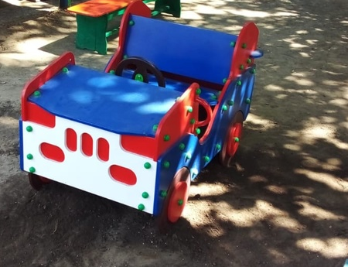
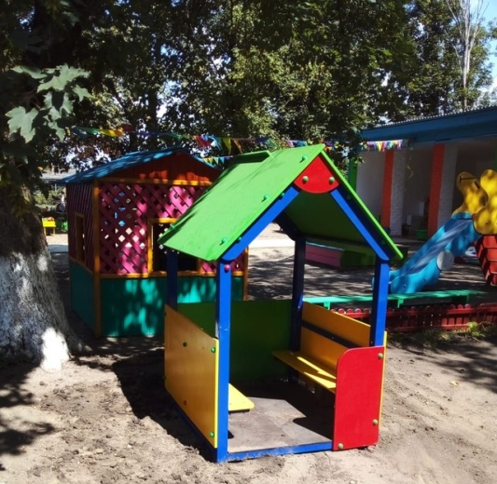
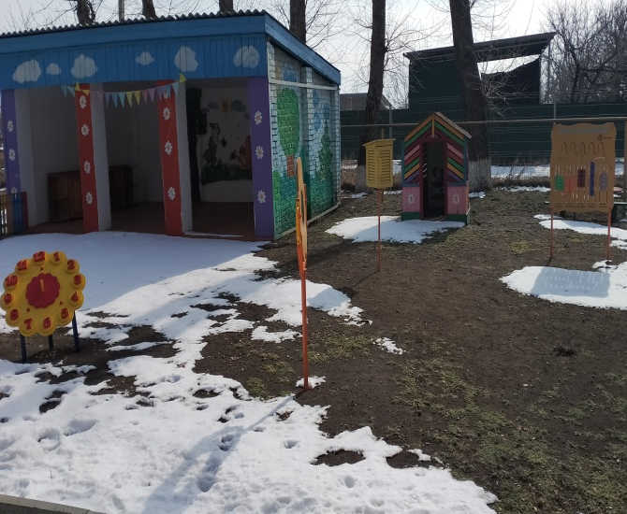
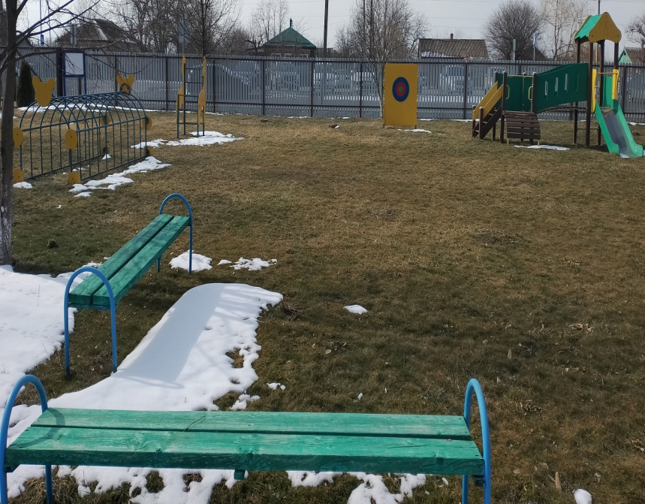
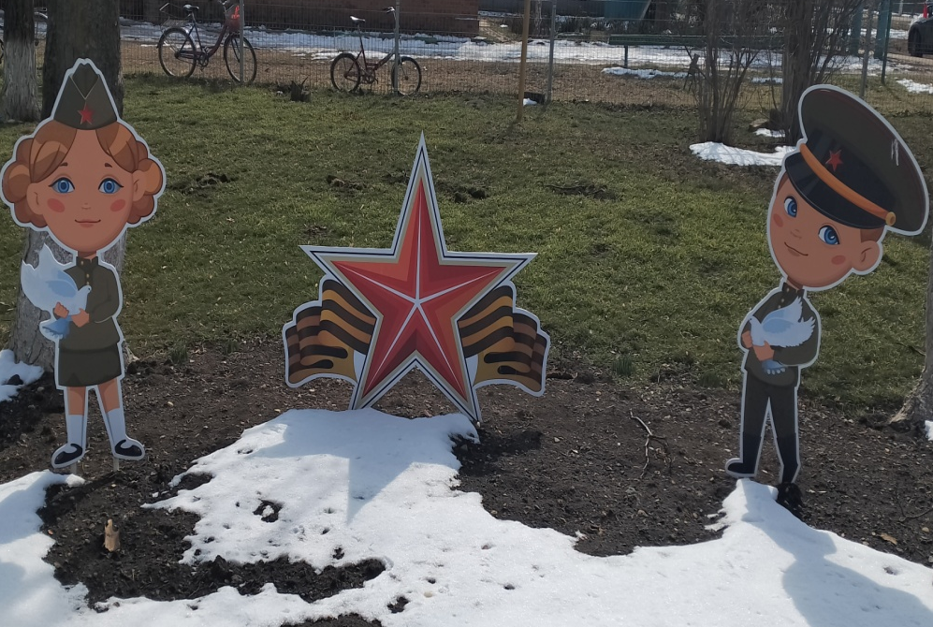

Slide 5
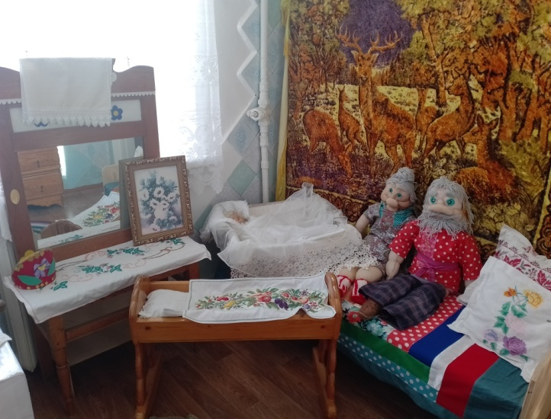
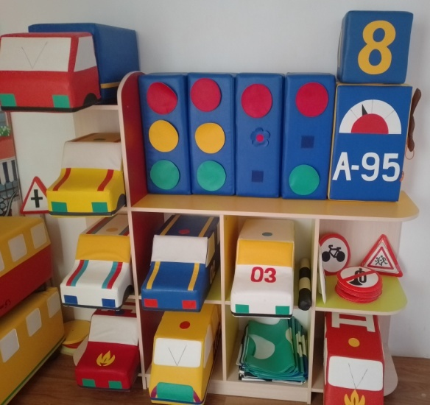
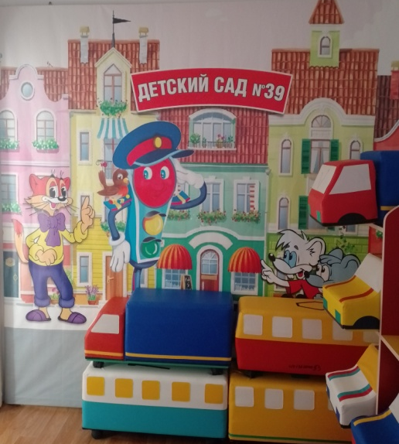
В группах детского сада развивающая предметно-пространственная среда соответствует требованиям ФГОС ДО и ФОП ДО;
В помещении детского сада имеется уголок кубанского быта;
Уголок ПДД;
Уголок «Эколята-дошколята – Защитники природы»

Slide 6
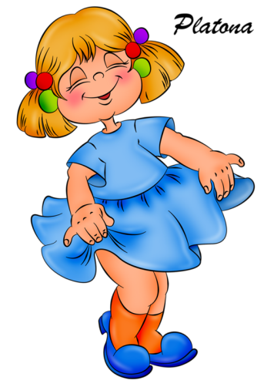
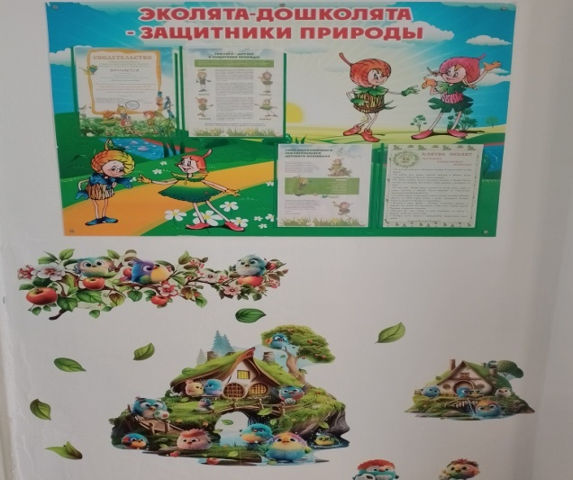
Наш детский сад активно занимается экологическим воспитанием дошкольников. Воспитанники подготовительной группы вступили в ряды эколят-дошколят и участвуют в различных акциях по защите природы.

Slide 7
В детском саду работают:
- заведующий;
-старший воспитатель;
7 педагогических работников, из них
5 человек – первая квалификационная категория;
педагог-психолог;
Старшая медицинская сестра;
4 помощника воспитателя;
2 повара, кладовщик;
- рабочий по комплексному обслуживанию

Slide 8
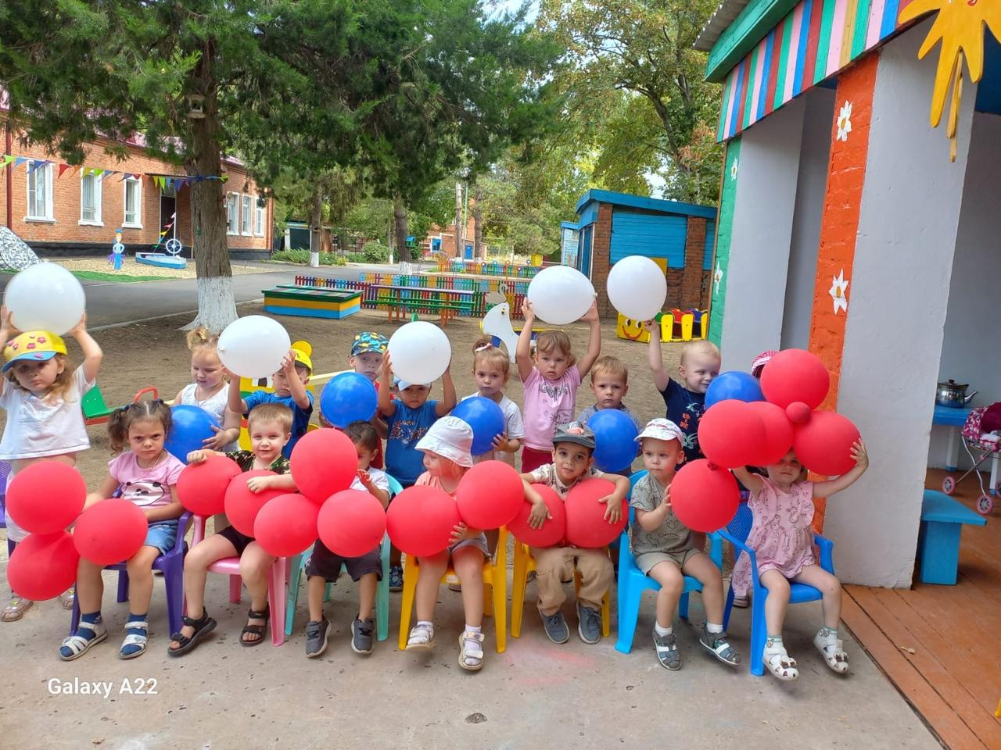
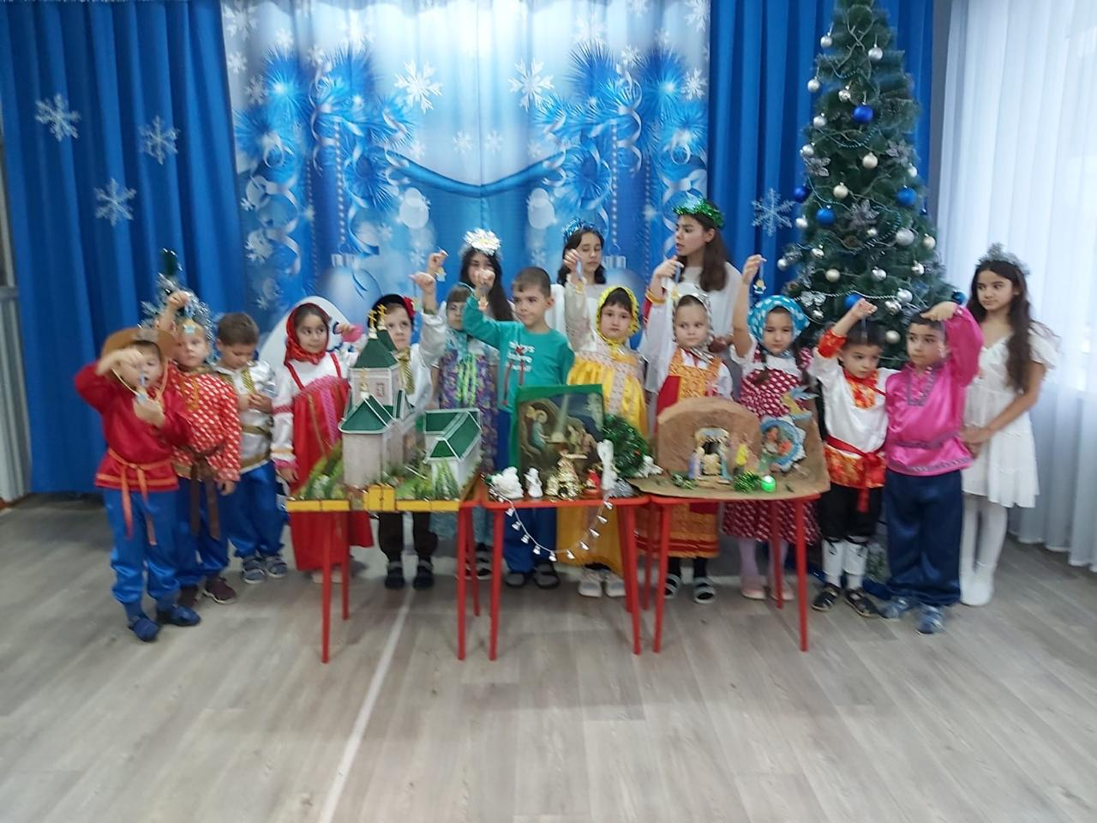
В садике нашем мы словно живем
Слушаем сказки, играем,
Наш удивительный мир познаем,
Добрые книжки читаем!

Slide 9
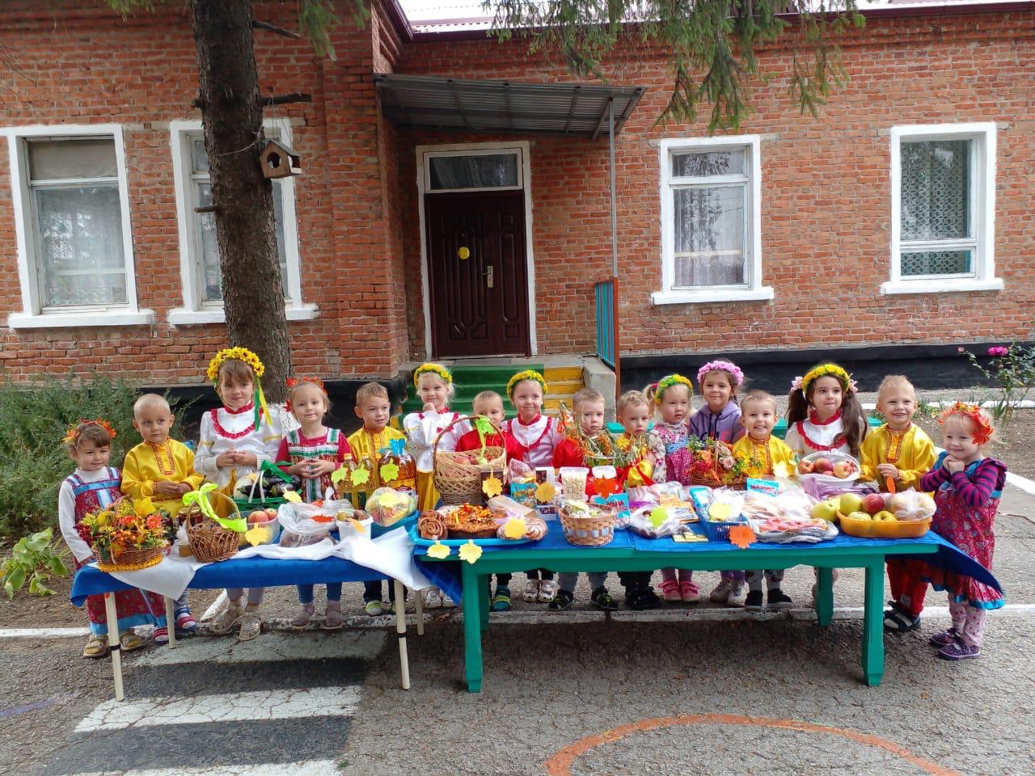
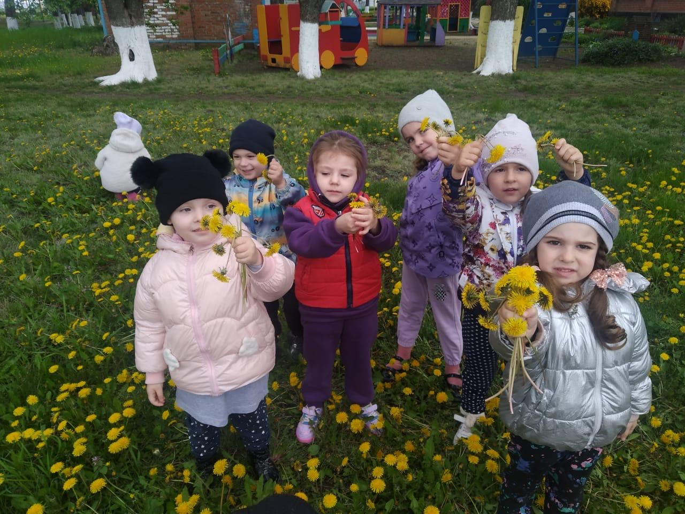
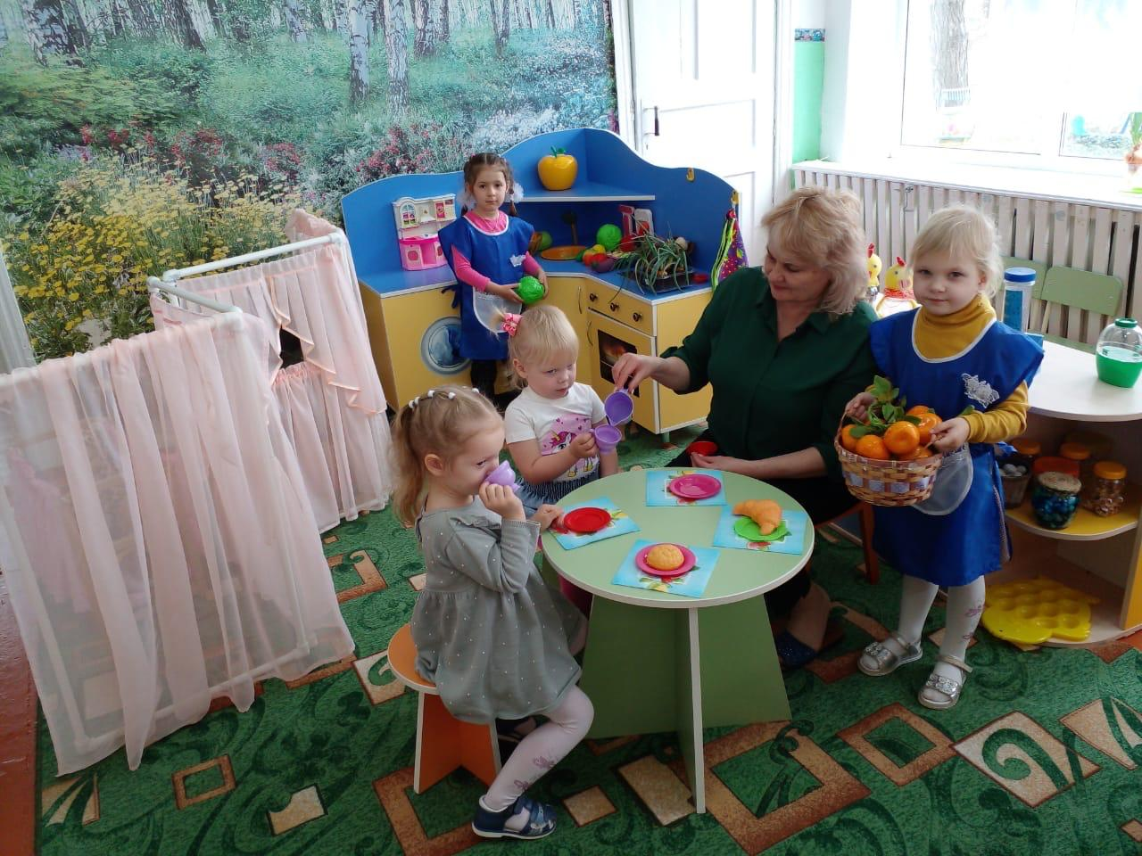
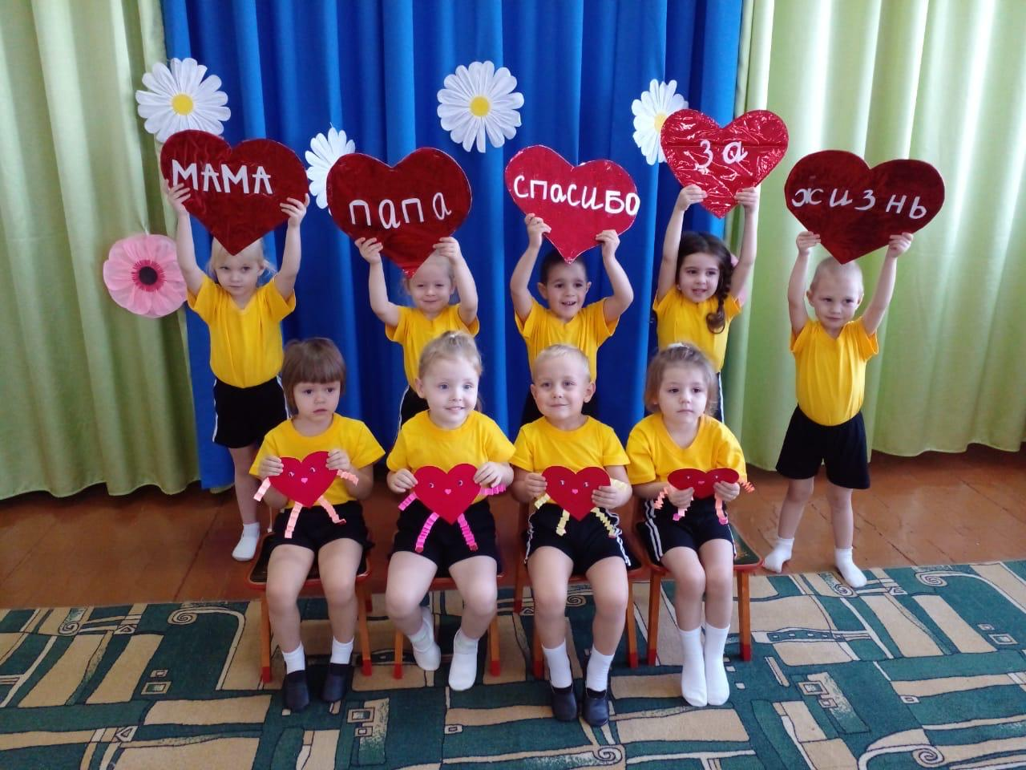

Slide 10
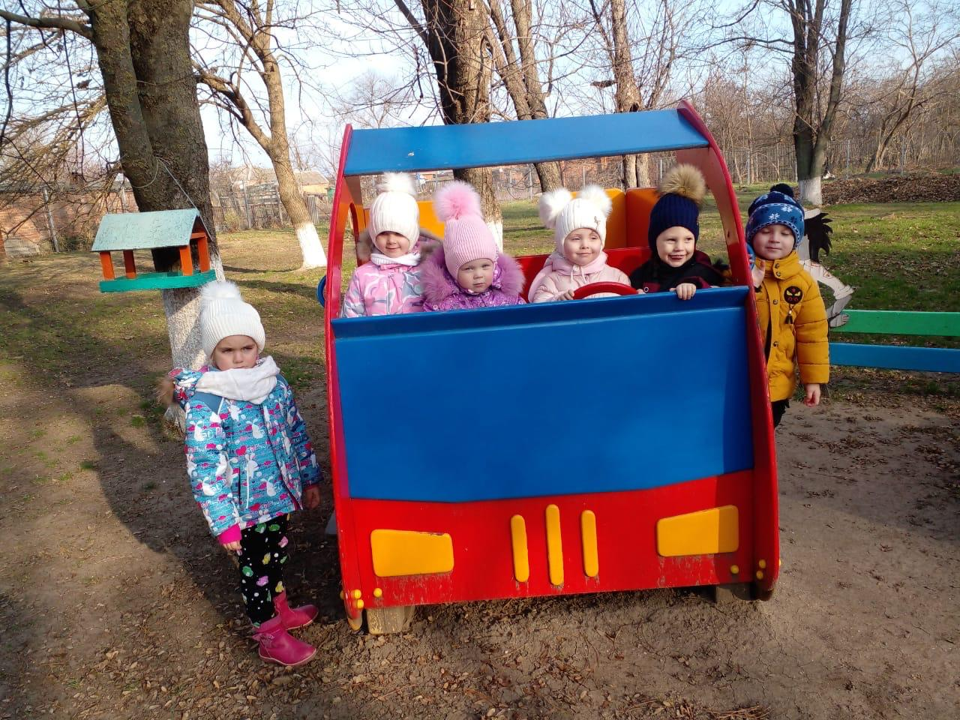
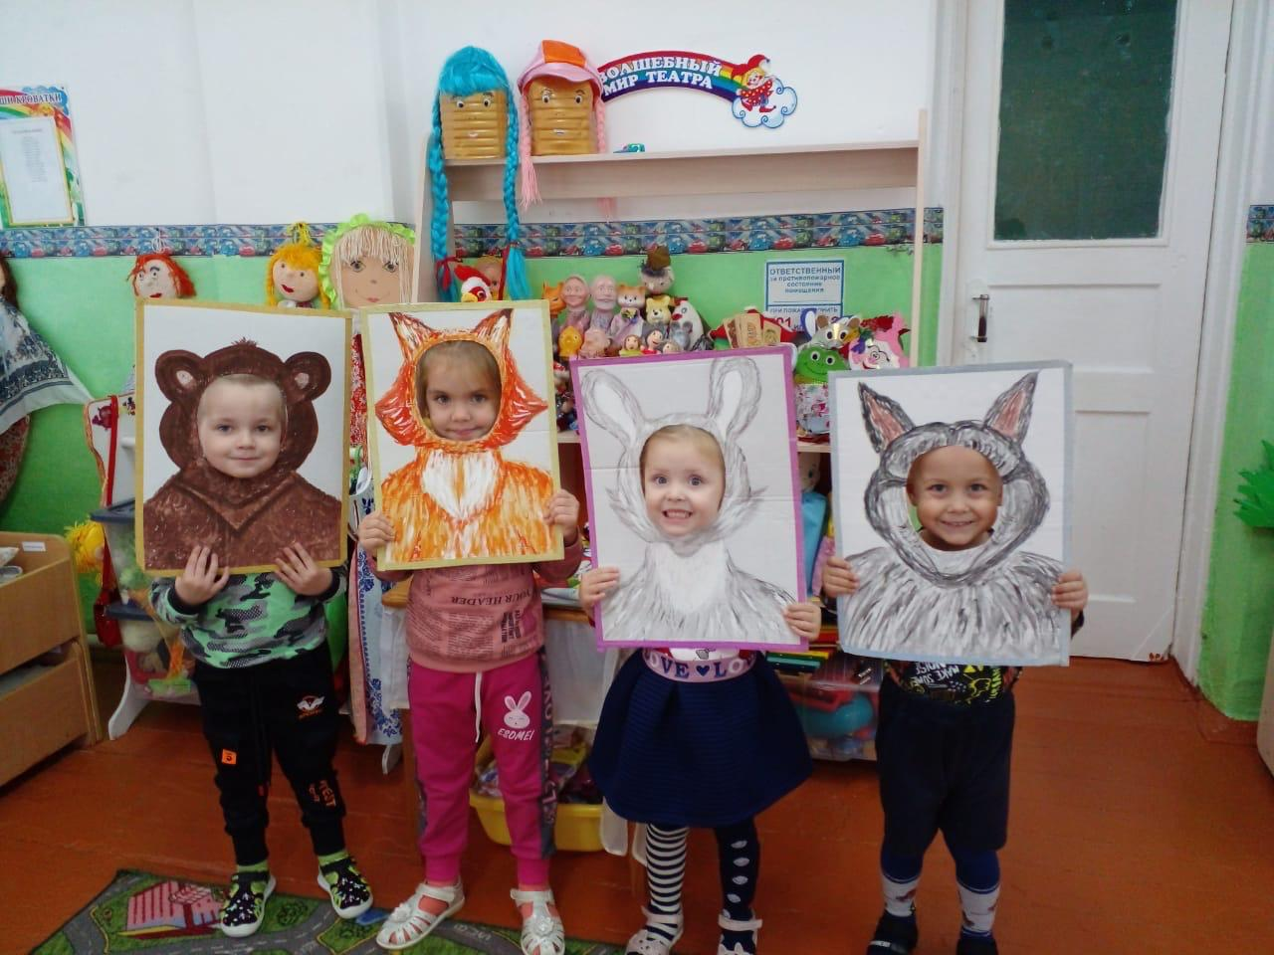
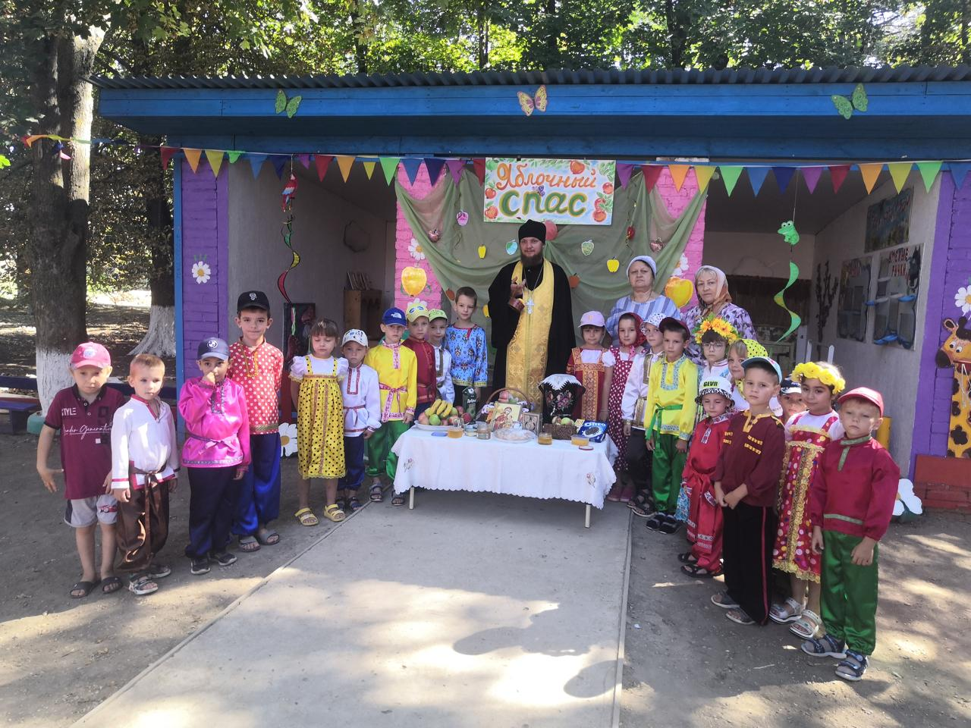
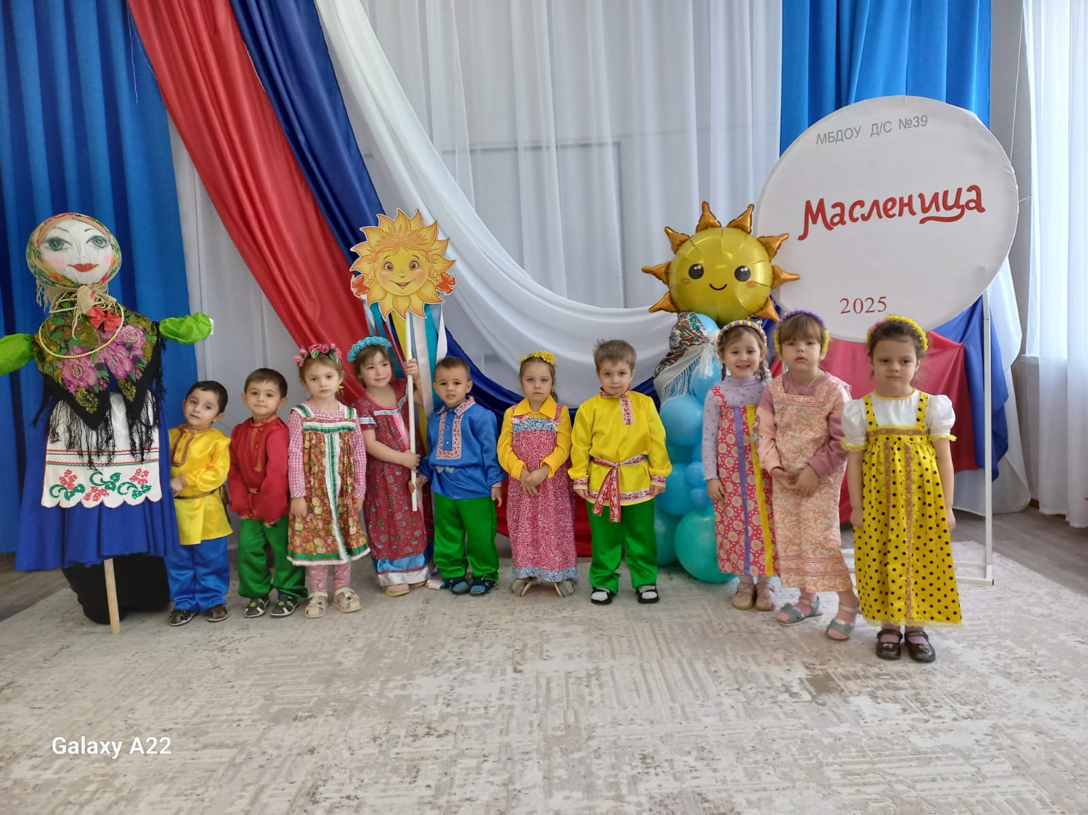

Slide 11
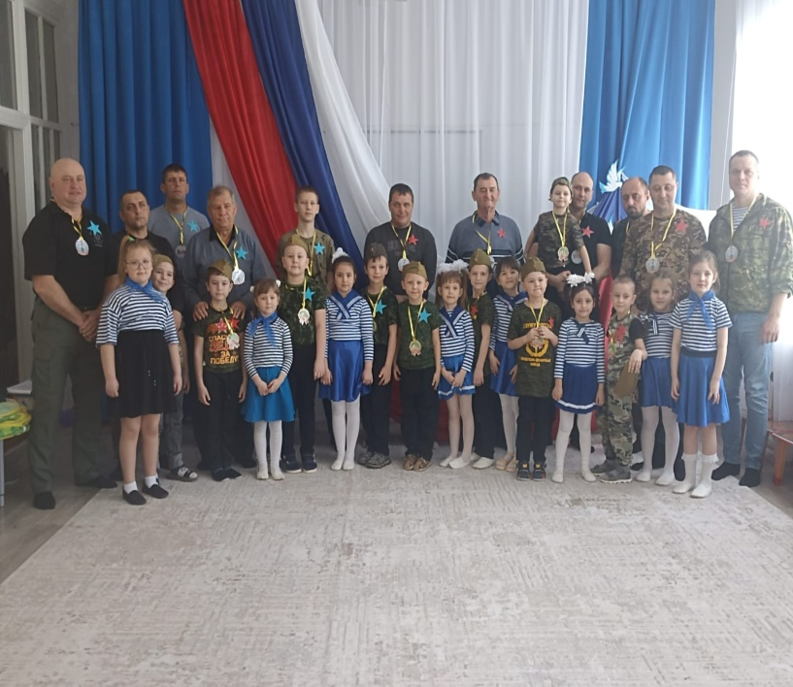
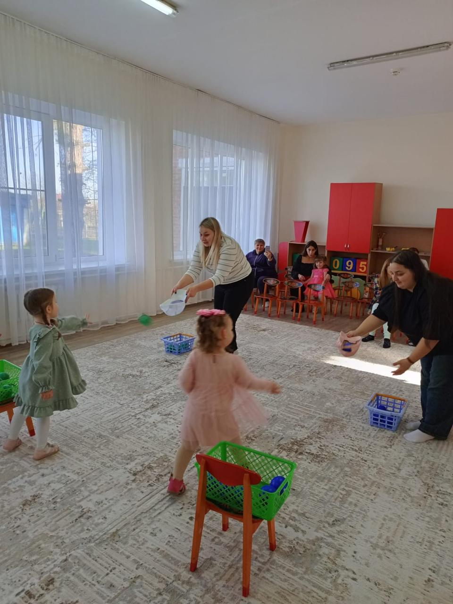
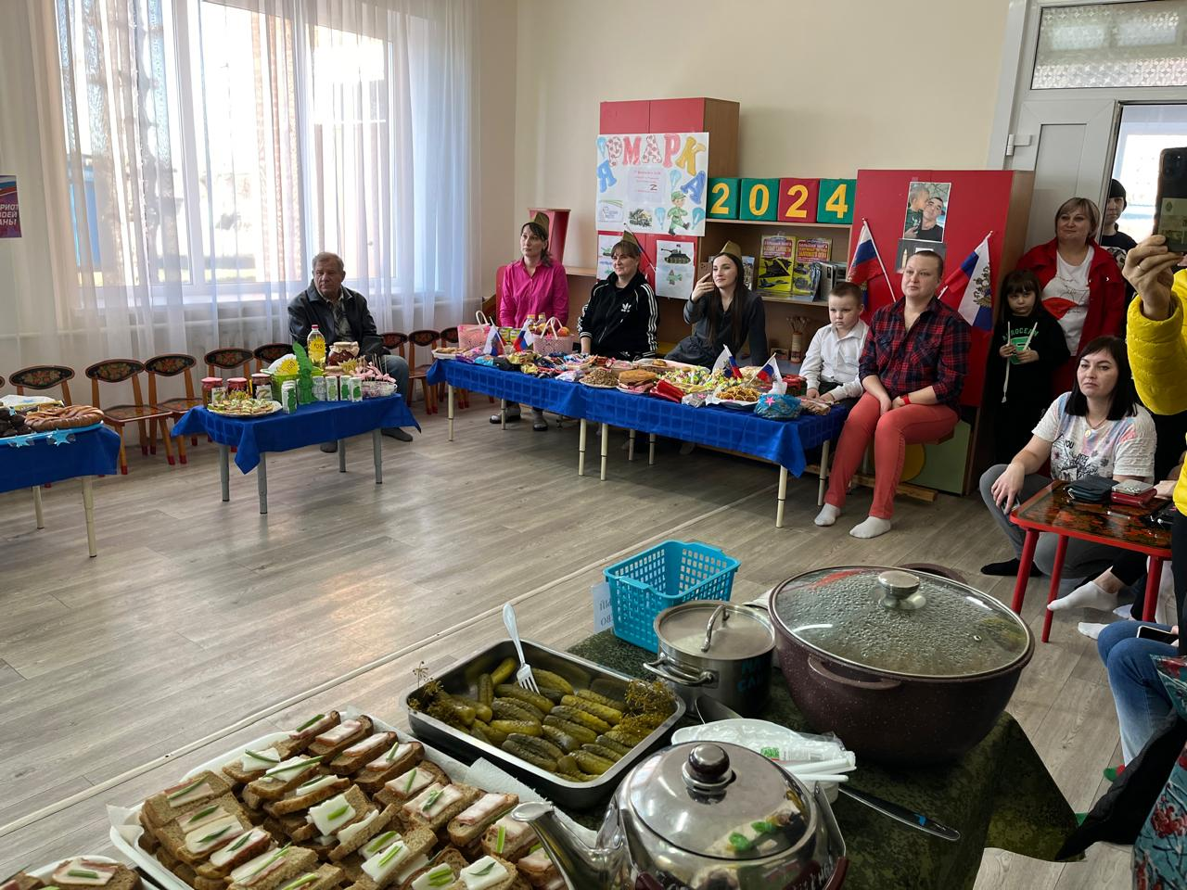
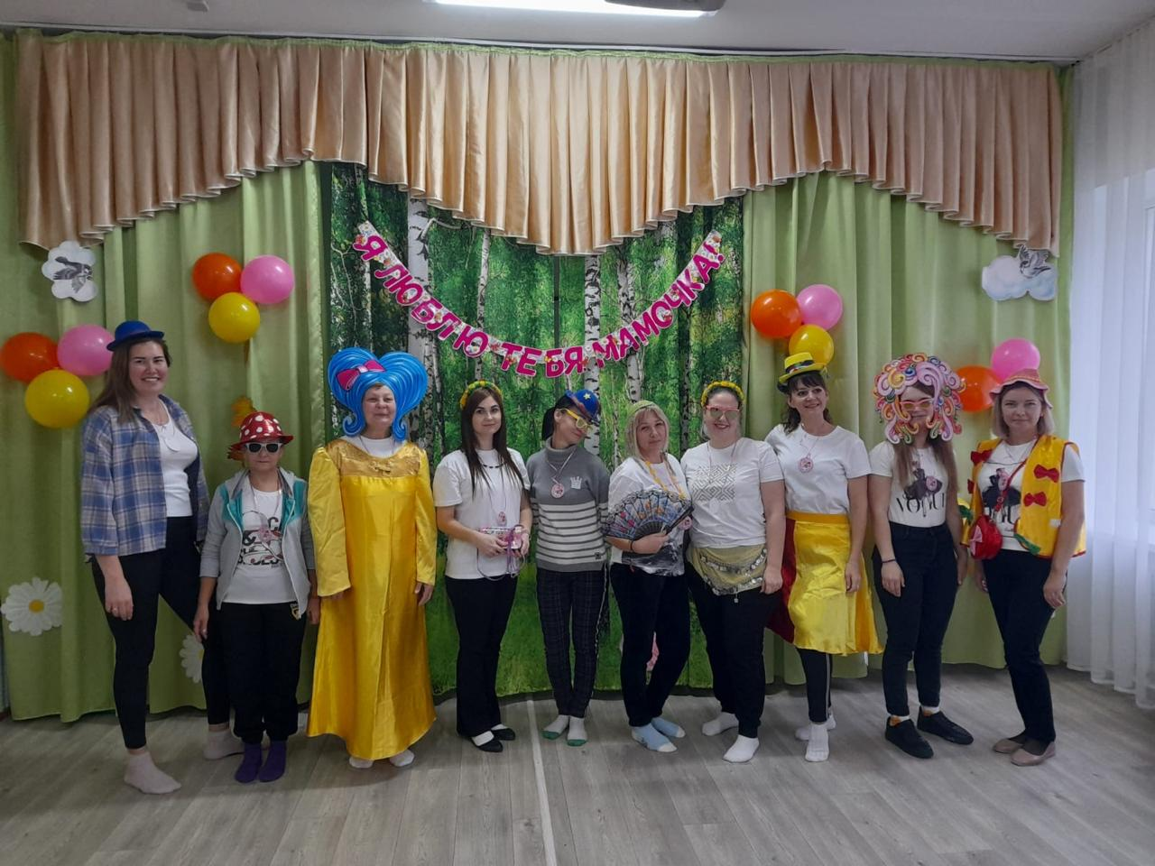
Проводим с родителями совместные мероприятия:

Slide 12
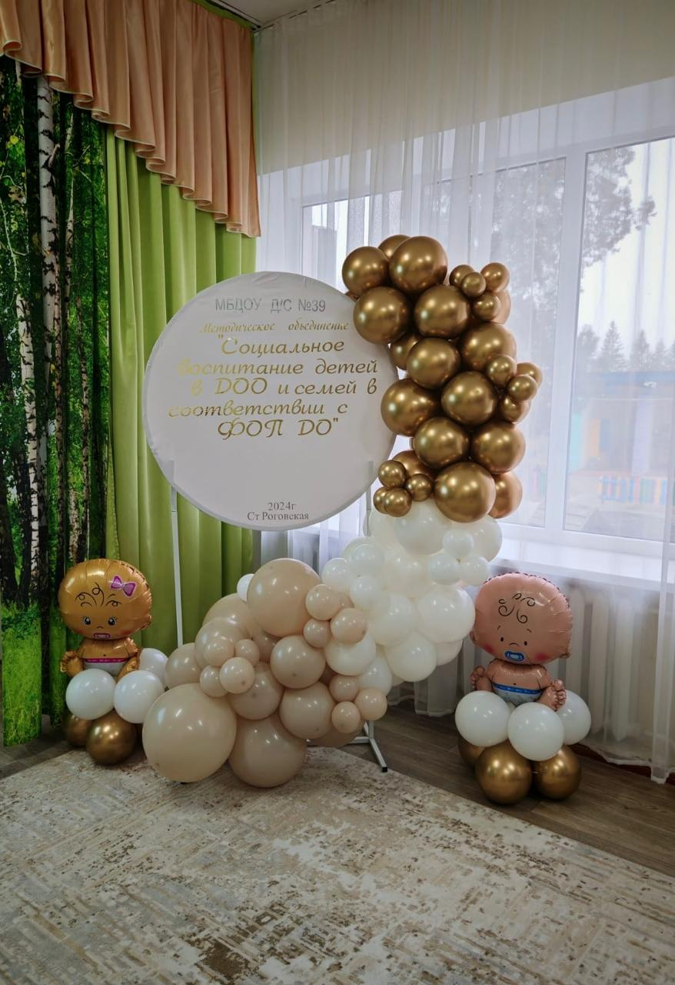
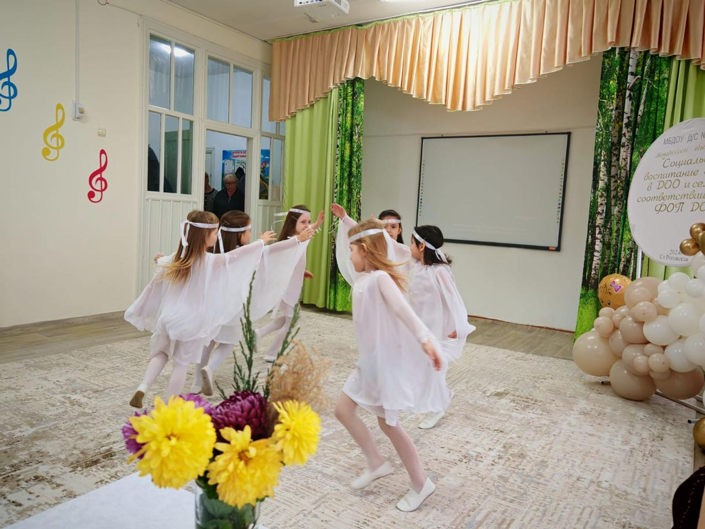
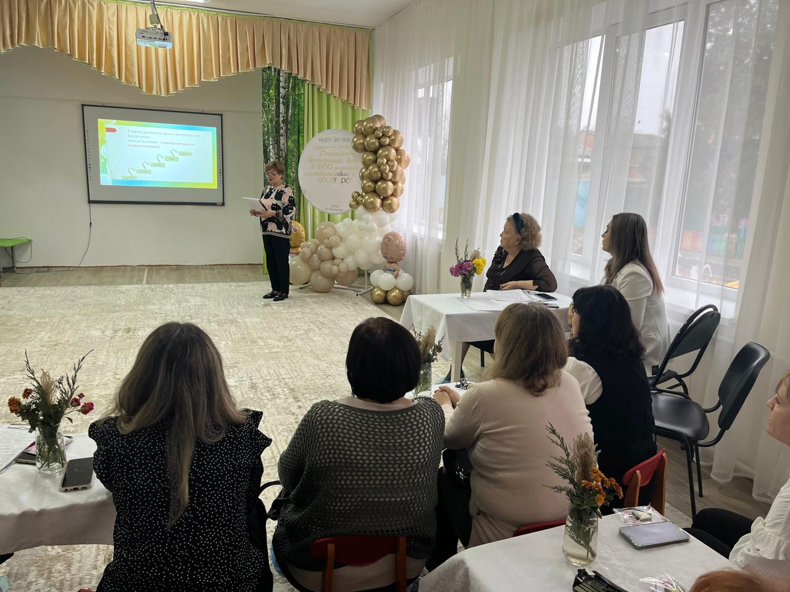
Проводим в детском саду методические объединения:

Slide 13
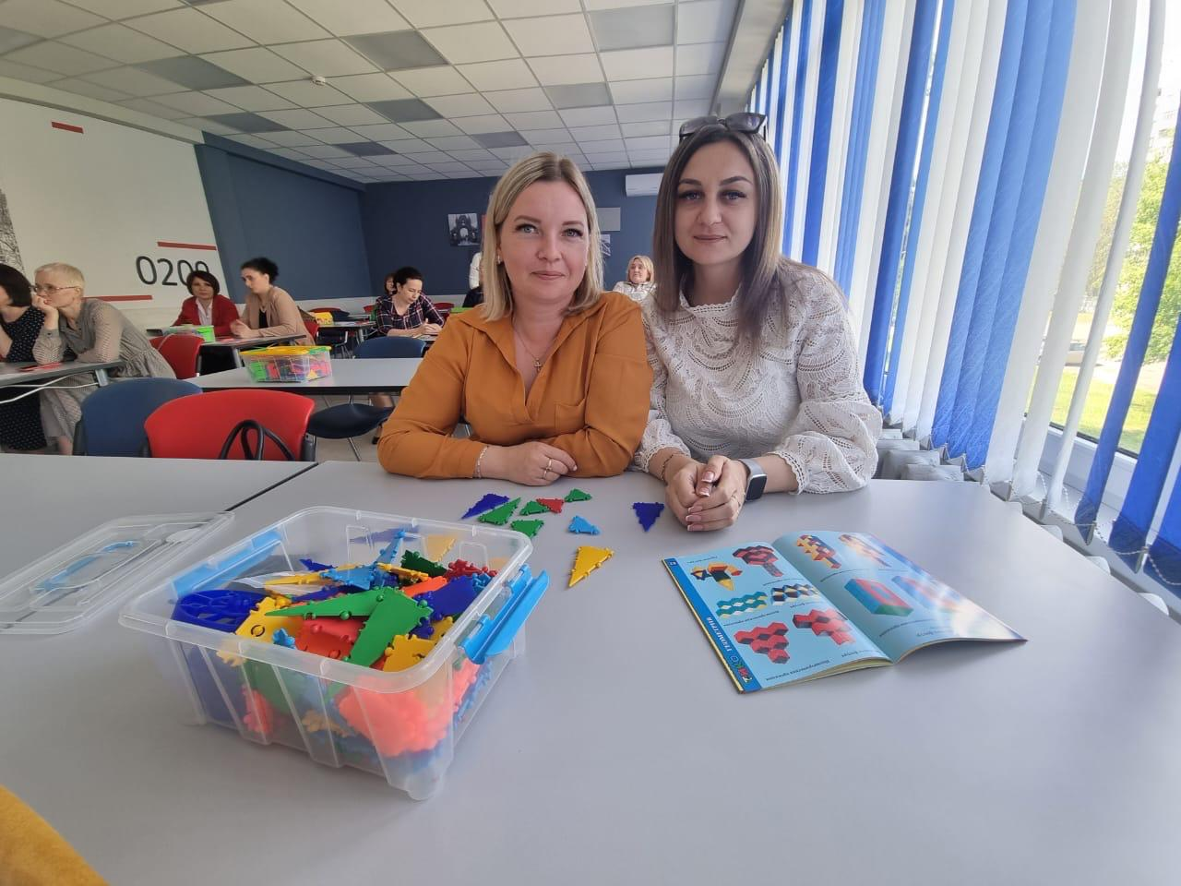
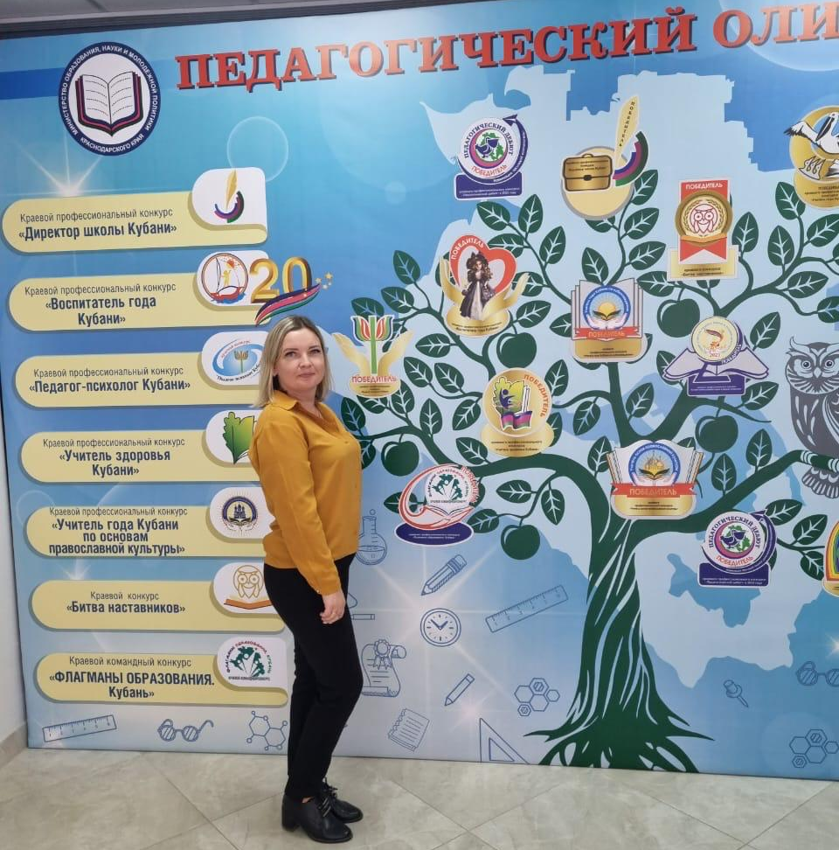
Пополняем свои знания на семинарах института развития образования Краснодарского края:

Slide 14
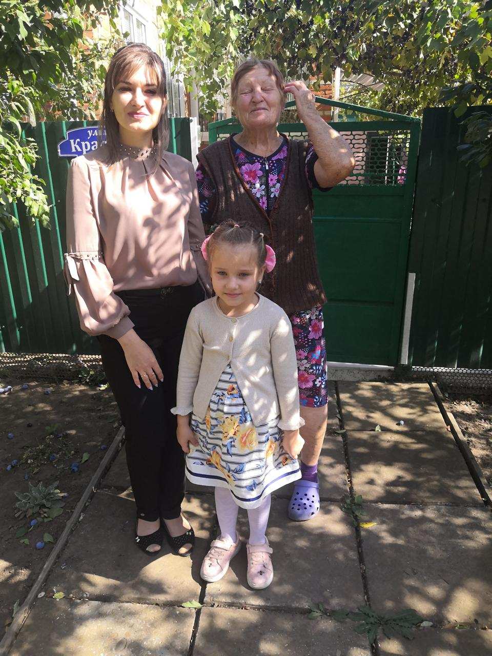
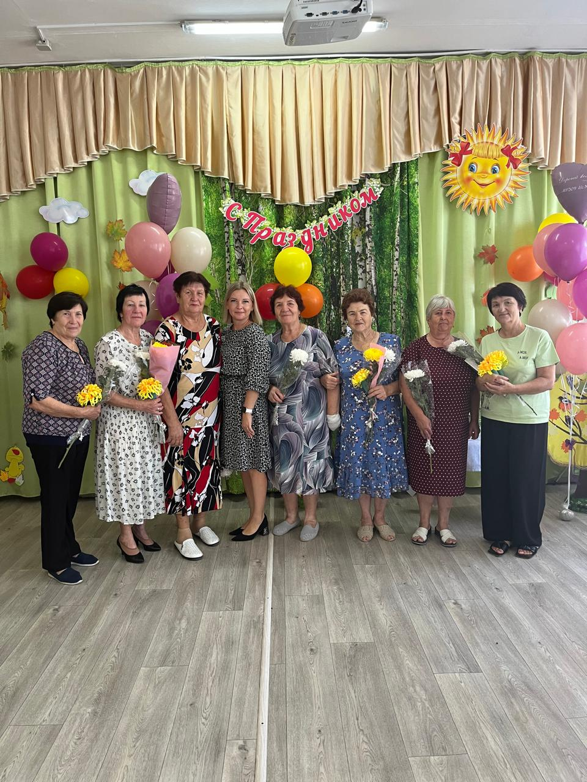
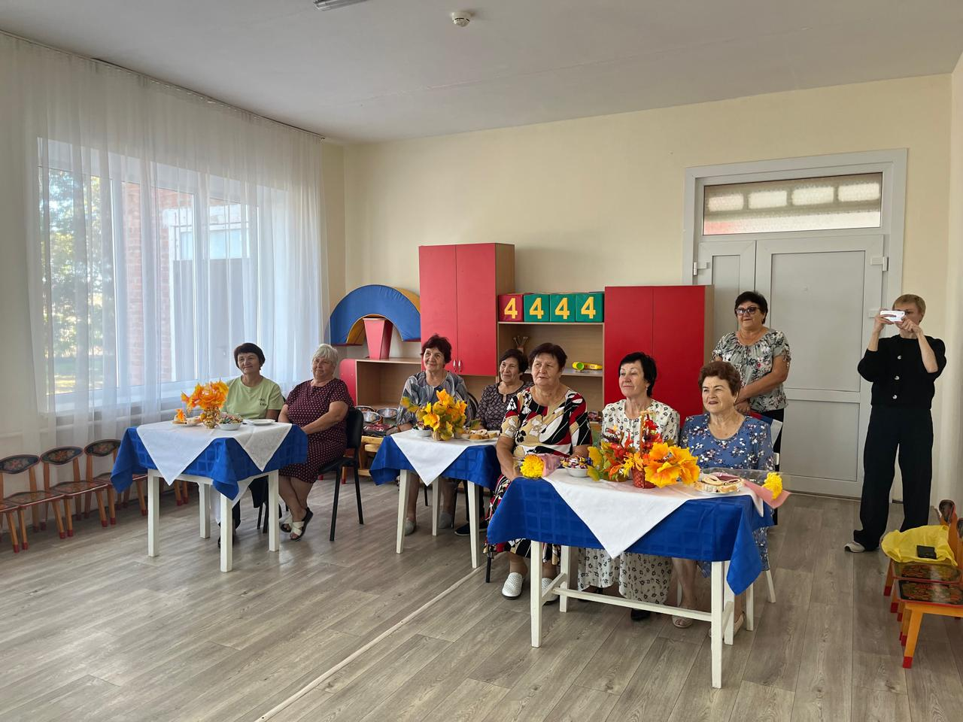
Шествуем ветеранов (бывших работников детского сада)

Slide 15
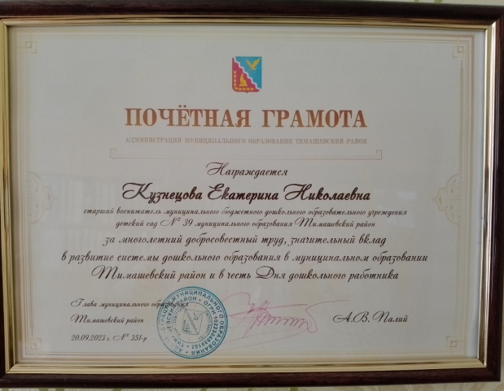
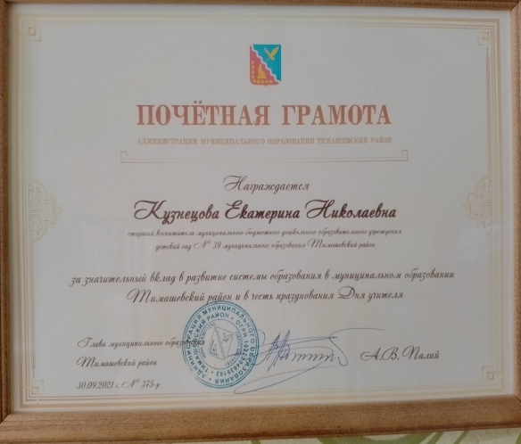
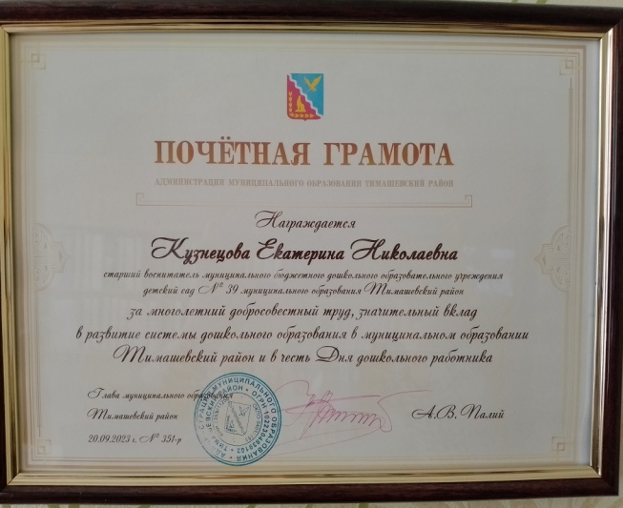
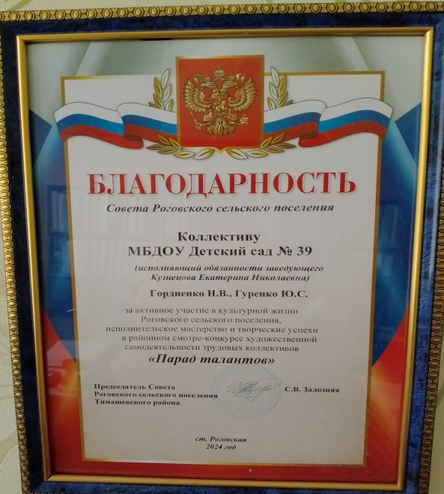
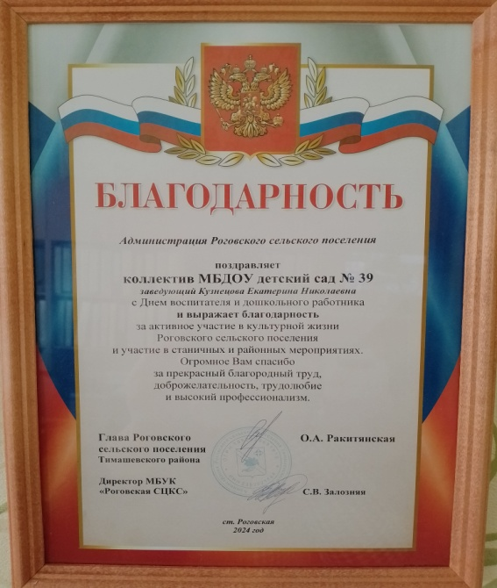
Наши награды:

Slide 16


